Slide 1
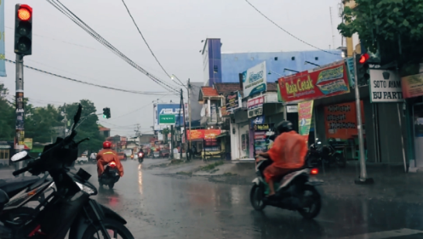
Moral Ekonomi Petani dan Pedagang
Petani Subsisten
Peasant James C Scott (1976)
Petani Rasional Farmer Samuel popkins (1986)

Slide 2
Perbedaan :
Pembeda | James Scott | Popkins
Pendekatan | Moral ekonomi | Ekonomi pasar
Tindakan Ekonomi | Ekonomi subsistensi | Rasional ekonomi
Hubungan Sosial | resiprositas | Pertukaran ekonomi
Pengambilan Resiko | Dahulukan Selamat Enggan resiko | Berani berspekulasi
Orientasi Kerja | kolektif | Keuntungan melalui pasar
Hubungan Kerja Pertanian | Patron-klien | Hubungan kerja kontrak
Cara Bertindak | Pasif terikat | Aktif inovatif
Kepentingan Ekonomi | kolektif | Individual

